Slide 1

软件项目管理与产品运维
7 项目成本管理

Slide 2
7 项目成本管理
成本：为达到一个特定的目标而牺牲或放弃的资源
直接成本 | 间接成本
与具体项目相关的成本，一般项目经理可控 | 可分摊到组织的各个项目中的成本
例如： 参与项目的人员成本 材料费 外包外购成本等等 | 例如： 培训 房租水电 员工福利 市场费用 管理费 其他等等

Slide 3

7 项目成本管理
项目成本管理：
（1）重点关注完成项目活动所需资源的成本
（2）应考虑项目决策对项目成本的影响
企业成功和生存的关键
Notes:
项目决策：例如，限制设计审查的次数可降低项目成本，但可能增加由此带来的产品运营成本。

Slide 4




7 项目成本管理
成本管理的核心：成本估算（预测项目耗费成本的过程）
估算不是很准确，有误差
成本估算
项目经验数据非常重要
不要太迷信某些数学模型
Notes:
良好的成本估算是项目经理需要具备的一项重要的技能。

Slide 5
7 项目成本管理
以非常模糊的项目需求为基础估算
涉及到新的技术或商业过程
成本估算的不准确
成本超支
Notes:
成本超支的原因：
1. 以非常模糊的项目需求为基础进行估算。
2. 涉及到新的技术或商业过程，存在内在风险。

Slide 6
7 项目成本管理
软件项目成本估算的基础：工作量估算
人与时间的乘积
单位：人月PM或者人天PD
成本（货币） = 工作量 * 单位工作量的资源费率
Notes:
软件项目经理可以按照工作量人时来管理项目成本，而不是使用货币单位（当没有提供人时的资源费率时）

Slide 7
目 录
7.1 规划成本管理
7.2 估算成本
7.3 制定预算
7.4 控制进度
规划过程组
监控过程组

Slide 8
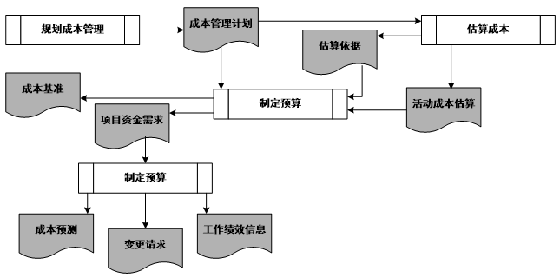
项目成本管理各过程的数据关系
1
2
3
4
控制成本

Slide 9
学习目标
1、理解成本管理各个过程的作用
2、了解成本管理各个过程的重要输入和输出
3、掌握估算成本的常用方法
4、掌握制定预算的基本方法
5、重点掌握挣值管理技术

Slide 10

7.1
规划成本管理

Slide 11
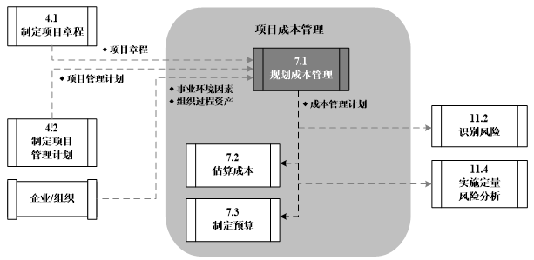
7.1 规划成本管理
规划成本管理
确定如何估算、预算、管理、监控项目成本

Slide 12
7.1 规划成本管理
输入
1、项目章程
2、项目管理计划
3、事业环境因素
工具与技术
1、专家判断
2、规划会议
3、数据分析
输出
成本管理计划
事业环境因素：
组织文化结构、市场条件、货币汇率、不同市场生产力差异等

Slide 13
7.1 规划成本管理
输入
1、项目章程
2、项目管理计划
3、事业环境因素
工具与技术
1、专家判断
2、规划会议
3、数据分析
输出
成本管理计划
数据分析：
(1)备选方案分析：自筹资金、股权投资、借贷投资等
(2)筹资项目资源的方法：自制、采购、租用/租赁等
(3)是否建立决策阈值和财务控制限（某些组织）

Slide 14
7.1 规划成本管理
输入
1、项目章程
2、项目管理计划
3、事业环境因素
工具与技术
1、专家判断
2、规划会议
3、数据分析
输出
成本管理计划
成本管理计划：项目管理计划的组成部分
如何规划、安排和控制项目成本

Slide 15
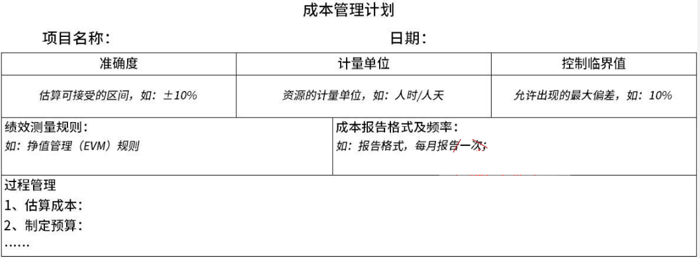
7.1 规划成本管理

Slide 16
7.1 规划成本管理
软件项目成本管理计划
估算的准确性
启动阶段，偏离达±150%或更高
需求及高层设计已稳定，偏差可能有±50%
计量单位
A）人时或人天
B）功能点、用例、用户故事、特性和测试用例
软件项目估算容易出错
货币或工作量
（软件项目更常用工作量）

Slide 17

7.2
估算成本

Slide 18
7.2 估算成本
估算成本：
对完成项目活动所需资金（或工作量）进行近似估算
（1）根据新近信息优化估算
（2）随项目进展提高准确性
（3）在各阶段反复进行
软件项目经理倾向于使用多种估算方法，然后调和不同估算结果之间的差异

Slide 19
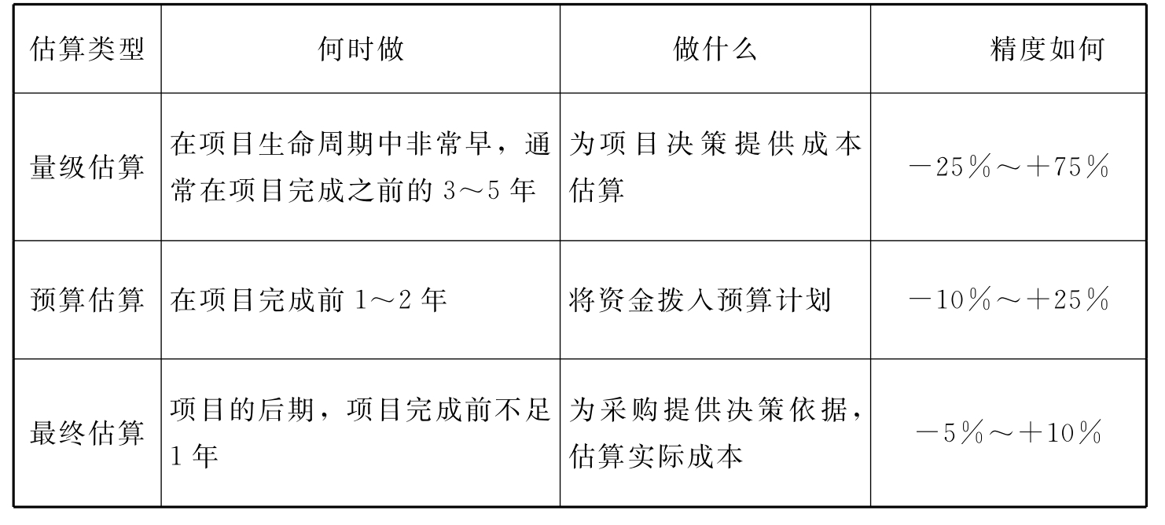
7.2 成本估算的类型
成本估算的类型
或确定性估算
Notes:
量级估算：许多IT项目经理会为软件开发项目成本估算自动增加一倍。

Slide 20
7.2 项目成本估算的典型问题
软件项目成本估算通常非常不精确
原因
大型、复杂、新技术
估算人员经验不足
人们有低估的倾向
管理者可能真正想要的估算就是一个数字
Notes:
造成软件开发成本估算不精确性的原因包括：
（1）大型项目（例如软件开发）：做估算是一项复杂的任务，需要巨大的努力。很多估算必须迅速进行，并且在明确系统要求之前做出；需要在项目的不同阶段进行估算，而项目经理要解释每个估算的合理性。
（2）估算人员相关经验不足，也没有足够精确、可靠的数据作为依据。如果公司有良好的记录项目信息（包括估算信息）的历史，那将有助于改进估算。
（3）人们有低估的倾向。例如，项目经理可能以其自身的能力为基础做估算，而忘记了他的许多成员也将进行项目工作。估算者还可能忘记考虑大型项目综合和测试所需的额外成本。对项目经理和高层管理者而言，审查估算和询问重要问题以确保估算不产生偏差是十分重要的。
（4）管理者可能真正想要的估算就是一个数字，以帮助他们制作标书以赢得一个主要合同和获得内部资金。项目经理需要帮助建立好的成本和进度估算，并运用领导能力以及谈判技巧去支持那些估算。

Slide 21
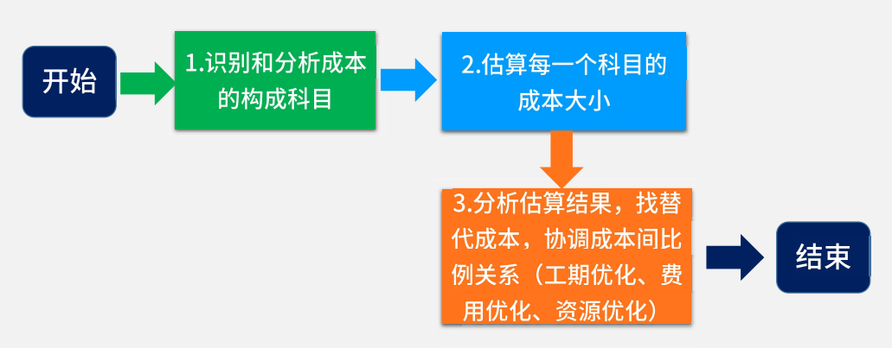
7.2 项目成本估算的典型问题
成本估算的基本步骤：

Slide 22
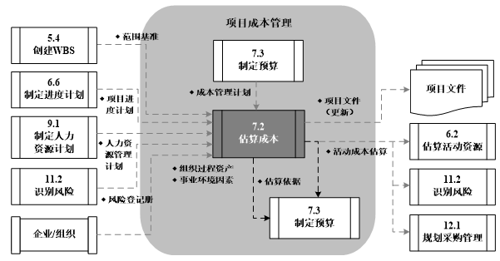
7.2 估算成本
估算成本的数据流向图
7.1
规划成本管理

Slide 23
7.2 估算成本
输入
1、范围基准
2、成本管理计划
3、项目进度计划
4、资源需求
工具与技术
1、类比估算法
2、自下而上估算法
3、三点估算法
4、专家判断法
5、代码行估算法
6、功能点估算法
7、参数估算法
8、其他
输出
1、活动成本估算
2、估算依据

Slide 24
7.2 工具与技术：通用
（1）类比估算法（自上而下估算法）
根据以往的完成类似项目所消耗的总成本（或工作量），推算将要开发的软件的总成本（或工作量）
要求和用途：
1）有类似的历史项目数据
2）信息不足（例如市场招标）的时候
3）要求不是非常精确估算的时候

Slide 25
7.2 工具与技术：通用
（1）类比估算法（自上而下估算法）
根据以往的完成类似项目所消耗的总成本（或工作量），推算将要开发的软件的总成本（或工作量）
优点：简单易行，耗时少，花费少
缺点：由于项目的独特性，该方法的估算准确性可能较低

Slide 26
7.2 工具与技术：通用
（2）自下而上估算法
2.1 对单个工作包或活动的成本进行最具体、细致的估算，
2.2 把细节性成本向上汇总或“滚动”到更高层次
准确性通常取决于：
单个活动或工作包的规模或其他属性

Slide 27
7.2 工具与技术：通用
（2）自下而上估算法
2.1 对单个工作包或活动的成本进行最具体、细致的估算，
2.2 把细节性成本向上汇总或“滚动”到更高层次
优点：详细且准确
缺点：耗时，而且估算本身费用很高

Slide 28
7.2 工具与技术：通用
（3）三点估算法
最可能成本（CM）: 比较现实的估算成本
最乐观成本（CO）: 最好情况所得到的估算成本
最悲观成本（CP）: 最差情况所得到的估算成本
期望成本CE ：
三角分布: CE = ( CO + CM + CP) / 3
贝塔分布: CE = ( CO + 4 CM + CP) / 6

Slide 29
7.2 工具与技术：通用
（4）专家判断法
3、专家以匿名形式给出软件规模3个估算值：
①最小ai
②最可能的mi
③最大bi
2、给每位专家发送一份软件规格说明
1、确定专家，
专家互相不见
6、如果各个专家的估算差异超出规定的范围（例如：15%），则需重复上述过程
5、获得一个多数专家共识的软件规模：(E=E1+E2+…En ) /n
（n:表示n 个专家）
4、计算每位专家的
Ei=(ai+4mi+bi)/6
Notes:
从软件程序量的角度定义项目规模

Slide 30



7.2 工具与技术：软件项目
（5）代码行估算法
规模
工作量
成本
生产率：
LOC/PM
单位工作量
的资源费率
单位：千行代码（KLOC）
单位：人月
单位：元/万元
与具体的编程语言有关
分解足够详细
有一定的经验数据

Slide 31
7.2 工具与技术：软件项目
（6）功能点(FP)估算法
用系统的功能数量来测量规模
➢与实现的语言和技术无关
➢通过评估、加权、量化得出 功能点
FP = UFC * TCF
UFC：未调整功能点计数
TCF：技术复杂度(调整)因子
功能点 公式

Slide 32
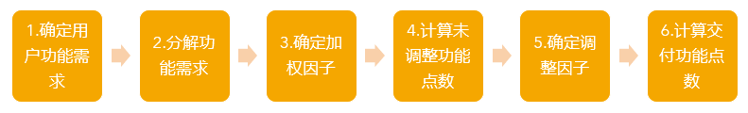
7.2 工具与技术：软件项目
（6）功能点(FP)估算法
基本步骤：
FP = UFC * TCF
a) 获取用户五类功能需求
b) 求得UFC
c) 求得TCF
d) 求得功能点数

Slide 33
7.2 工具与技术：软件项目
（6）功能点(FP)估算法
a) 获取用户五类功能需求
复杂度
序号 | 功能需求 | 说明 | 举例
1 | 内部逻辑文件ILF | 内部维护的逻辑数据 | 平面文件或关系型数据库中的表
2 | 外部逻辑文件EIF | 由外部维护、内部调用的数据 | 外部接口文件
3 | 外部输入EI | 维护内部数据或改变应用程序属性行为 | 比如增删改操作
4 | 外部输出EO | 数据的逻辑处理 | 至少含一个计算公式
5 | 外部查询EQ | 直接输入输出的简单查询方式 | 简单的输入引出即时的输出反馈
Notes:
EO EQ主要目的是向用户呈现数据和信息，

Slide 34
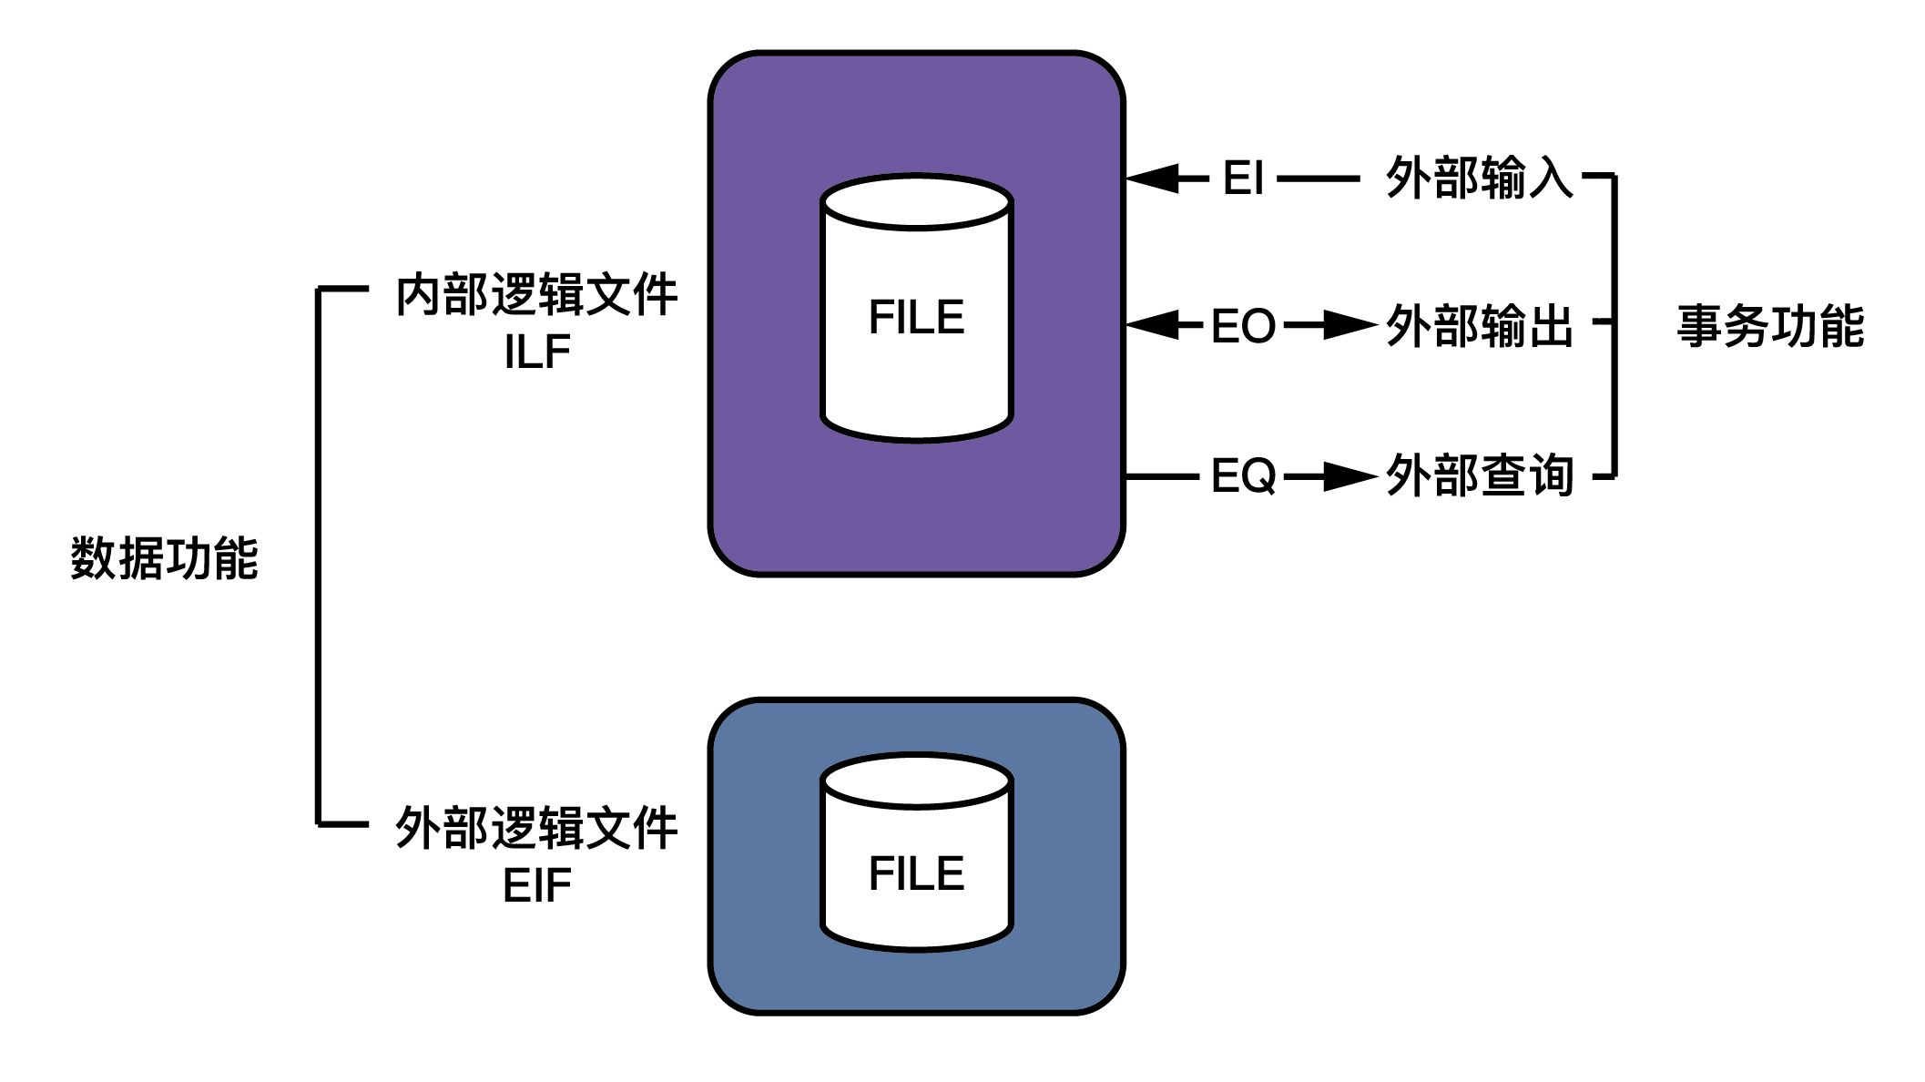
7.2 工具与技术：软件项目
（6）功能点(FP)估算法
a) 获取用户五类功能需求
复杂度

Slide 35
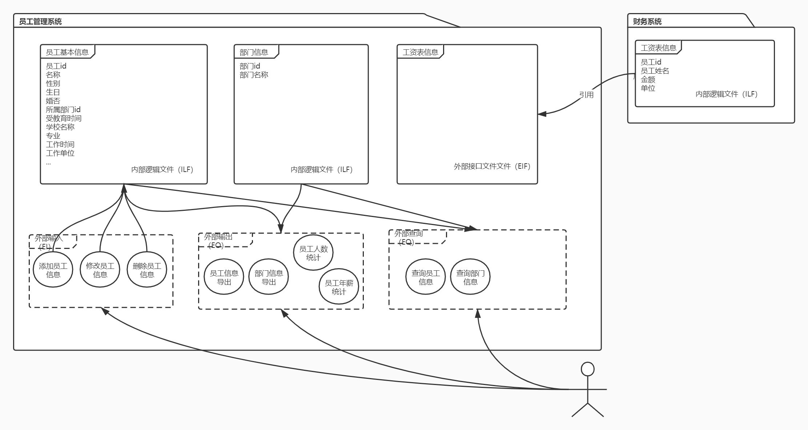
7.2 工具与技术：软件项目
（6）功能点(FP)估算法
ILF
ILF
EIF
复杂度
获取用户五类功能需求示例
EI
EO
EQ
Notes:
EO EQ主要目的是向用户呈现数据和信息，

Slide 36
7.2 工具与技术：软件项目
（6）功能点(FP)估算法
b) 求得UFC：b.1 确定加权因子
功能计数项的复杂度等级表
功能点项 | 简单（低） | 一般（中） | 复杂（高）
1 外部输入 | 3 | 4 | 6
2 外部输出 | 4 | 5 | 7
3 外部查询 | 3 | 4 | 6
4 外部接口文件 | 5 | 7 | 10
5 内部逻辑文件 | 7 | 10 | 15
复杂度

Slide 37
7.2 工具与技术：软件项目
假设一个软件项目：
外部输入:3项（简单2+一般1）
外部输出:1项（复杂1）
外部查询:1项（一般1）
外部接口文件:1项（一般1）
内部逻辑文件:2项（简单1+一般1）
（6）功能点(FP)估算法
b) 求得UFC：b.2 未调整功能点计数
复杂度
功能点项 | 简单（低） | 一般（中） | 复杂（高）
1 外部输入 | 2 * 3 | 1 * 4 | 0 * 6
2 外部输出 | 0 * 4 | 0 * 5 | 1 * 7
3 外部查询 | 0 * 3 | 1 * 4 | 0 * 6
4 外部接口文件 | 0 * 5 | 1 * 7 | 0 * 10
5 内部逻辑文件 | 1 * 7 | 1 * 10 | 0* 15
总计 | UFC=45

Slide 38
7.2 工具与技术：软件项目
（6）功能点(FP)估算法
c) 求得TCF：
公式TCF = 0.65+0.01*(sum(Fi))
Fi：14项技术复杂度因子
F1 | 可靠的备份和恢复 | F2 | 数据通信
F3 | 分布式函数 | F4 | 性能
F5 | 大量使用的配置 | F6 | 联机数据输入
F7 | 操作简单性 | F8 | 在线升级
F9 | 复杂界面 | F10 | 复杂数据处理
F11 | 重复使用性 | F12 | 安装简易性
F13 | 多重站点 | F14 | 易于修改
Fi取值范围:0-5

Slide 39
7.2 工具与技术：软件项目
（6）功能点(FP)估算法
Fi取值范围 | 描述
0 | 不存在或者没有影响
1 | 不显著的影响
2 | 相当的影响
3 | 平均的影响
4 | 显著的影响
5 | 强大的影响

Slide 40
7.2 工具与技术：软件项目
（6）功能点(FP)估算法
d) 求得功能点数FP：FP = UFC * TCF
已知：UFC=45
TCF=0.65+0.01*(14*3)=1.07
那么：功能点FP=UFC*TCF=45*1.07=48
如果：PF=15工时/功能点 则：
以工时计的工作量=48*15=720工时

Slide 41
7.2 工具与技术：软件项目
（6）功能点(FP)估算法
功能点与代码行的转换
编程语言 | 代码行/FP
Assembly | 320
C | 150
COBOL | 105
FORTRAN | 105
PASCAL | 91
ADA | 71
…… | ……

Slide 42
7.2 工具与技术：软件项目
（6）功能点(FP)估算法
功能点与代码行的转换
因为：UFC=45
TCF=0.65+0.01(14*3)=1.07
所以：功能点FP=UFC*TCF=45*1.07=48
如果使用C语言：PF=150行/功能点
则代码行：48*150=7.1(KLOC)

Slide 43
7.2 工具与技术：软件项目
（7）参数估算法：通过历史数据，进行回归分析，得出回归模型
回归模型名称 | 公式
Walston-Felix(IBM) | E= 5.2*(KLOC)^0.91
Balley-Basili | E=5.5+0.73*(KLOC)^1.16
COCOMO | E=3.2*(KLOC)^1.05
Doty | E=5.288*(KLOC)^1.047
E：工作量(人月）
KLOC：软件规模（千行代码）

Slide 44
7.2 工具与技术：其他
储备分析：为应对成本的不确定性，成本估算中可以包括应急储备 （有时称为“应急费用”）
卖方投标分析：根据合格卖方的投标情况，分析项目成本
价格策略：客户愿意支付什么样的价格
质量成本（COQ）：为保证质量付出的成本

Slide 45
7.2 估算成本
输入
1、范围基准
2、成本管理计划
3、项目进度计划
4、资源需求
工具与技术
输出
1、活动成本估算
2、估算依据
活动成本估算：对完成项目工作可能需要的成本的量化估算
覆盖活动所使用的全部资源，包括直接人工、材料、设备、服务、设施、信息技术，以及一些特殊的成本种类，如融资成本（包括利息）、通货膨胀补贴、汇率或成本应急储备。

Slide 46
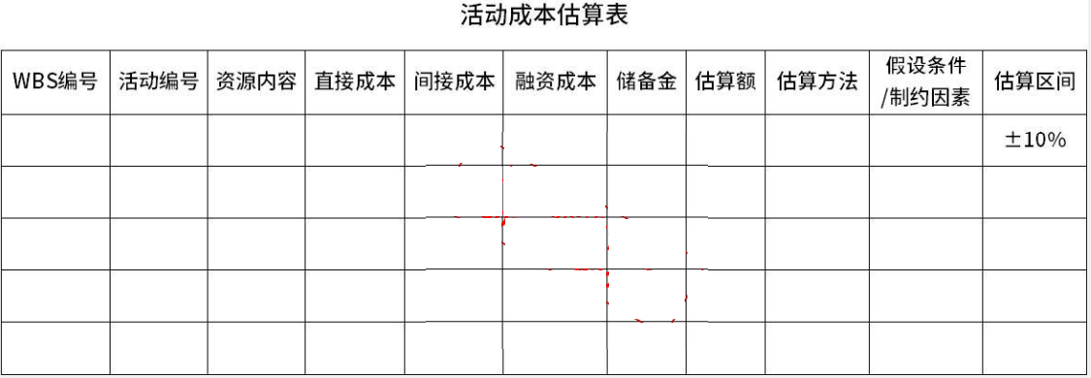
7.2 估算成本

Slide 47
7.2 估算成本
输入
1、范围基准
2、成本管理计划
3、项目进度计划
4、人力资源管理计划
工具与技术
输出
1、活动成本估算
2、估算依据
估算依据：成本估算所需的支持信息
清晰、完整地说明成本估算是如何得出的

Slide 48

7.3
制定预算

Slide 49
7.3 制定预算
制定预算（预算---经批准用于项目的全部资金）：
（1）汇总所有单个活动或工作包的估算成本
（2）建立一个经批准的成本基准
作用：为监督和控制项目成本绩效提供依据
Notes:
项目预算：经批准用于项目的全部资金

Slide 50
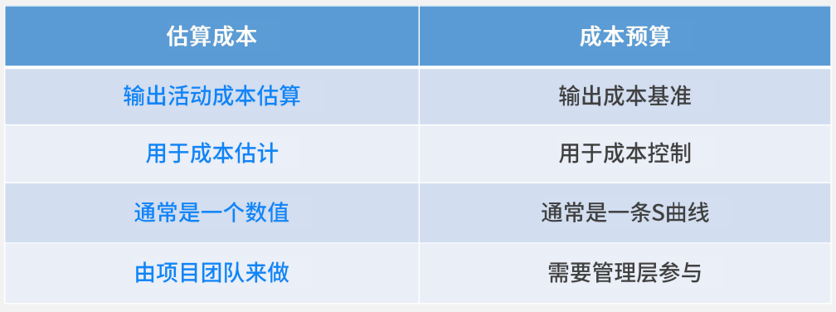
7.3 制定预算
估算成本与成本预算的区别
Notes:
项目预算：经批准用于项目的全部资金

Slide 51
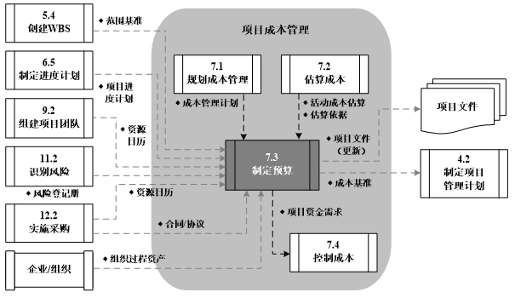
7.3 制定预算
制定预算的数据流向图

Slide 52
7.3 制定预算
输入
1、成本管理计划
2、活动成本估算
3、估算依据
4、项目进度计划
工具与技术
1、专家判断
2、历史信息审核
3、成本汇总
4、储备分析
5、资金限制平衡
输出
1、成本基准
2、项目资金需求
Notes:
历史关系：有关变量之间可能存在一些可据以进行参数估算或类比估算的历史关系。可以基于这些历史关系，利用项目特征（参数）来建立数学模型，预测项目总成本。数学模型可以是简单的（例如，建造住房的总成本取决于单位面积建造成本），也可以是复杂的（例如，软件开发项目的成本模型中有多个变量．且每个变量又受许多因素的影响）。

Slide 53
7.3 制定预算
输入
1、成本管理计划
2、活动成本估算
3、估算依据
4、项目进度计划
工具与技术
1、专家判断
2、历史信息审核
3、成本汇总
4、储备分析
5、资金限制平衡
输出
1、成本基准
2、项目资金需求
历史信息审核：
基于历史关系，利用项目特征（参数）来建立数学模型，预测项目总成本
Notes:
历史关系：有关变量之间可能存在一些可据以进行参数估算或类比估算的历史关系。可以基于这些历史关系，利用项目特征（参数）来建立数学模型，预测项目总成本。数学模型可以是简单的（例如，建造住房的总成本取决于单位面积建造成本），也可以是复杂的（例如，软件开发项目的成本模型中有多个变量．且每个变量又受许多因素的影响）。

Slide 54
7.3 制定预算
输入
1、成本管理计划
2、活动成本估算
3、估算依据
4、项目进度计划
工具与技术
1、专家判断
2、历史信息审核
3、成本汇总
4、储备分析
5、资金限制平衡
输出
1、成本基准
2、项目资金需求
成本汇总：
先把成本估算汇总到WBS中的工作包，再由工作包汇总至WBS更高层次（如控制账户），最终得出整个项目的总成本。

Slide 55
7.3 制定预算
成本汇总
WBS项 | 子功能成本（万元） | 功能成本 （万元） | 项目总成本 （万元）
项目A
1. 功能1
1.1 子功能1
1.2 子功能2
2. 功能2
2.1 子功能1
2 .2 子功能2
2.3 子功能3
3. 功能3
Notes:
分配项目成本预算的三种情况：
1 给任务分配资源成本
2 给任务分配固定资源成本
3 给任务分配固定成本

Slide 56
7.3 制定预算
成本汇总
WBS项 | 子功能成本（万元） | 功能成本 （万元） | 项目总成本 （万元）
项目A
1. 功能1
1.1 子功能1 | 5
1.2 子功能2 | 3
2. 功能2
2.1 子功能1 | 3
2 .2 子功能2 | 2
2.3 子功能3 | 1
3. 功能3
Notes:
分配项目成本预算的三种情况：
1 给任务分配资源成本
2 给任务分配固定资源成本
3 给任务分配固定成本

Slide 57
7.3 制定预算
成本汇总
WBS项 | 子功能成本（万元） | 功能成本 （万元） | 项目总成本 （万元）
项目A
1. 功能1 |  | 8
1.1 子功能1 | 5
1.2 子功能2 | 3
2. 功能2 |  | 6
2.1 子功能1 | 3
2 .2 子功能2 | 2
2.3 子功能3 | 1
3. 功能3 |  | 2
Notes:
分配项目成本预算的三种情况：
1 给任务分配资源成本
2 给任务分配固定资源成本
3 给任务分配固定成本

Slide 58
7.3 制定预算
成本汇总
WBS项 | 子功能成本（万元） | 功能成本 （万元） | 项目总成本 （万元）
项目A |  |  | 16
1. 功能1 |  | 8
1.1 子功能1 | 5
1.2 子功能2 | 3
2. 功能2 |  | 6
2.1 子功能1 | 3
2 .2 子功能2 | 2
2.3 子功能3 | 1
3. 功能3 |  | 2
Notes:
分配项目成本预算的三种情况：
1 给任务分配资源成本
2 给任务分配固定资源成本
3 给任务分配固定成本

Slide 59
7.3 制定预算
输入
1、成本管理计划
2、活动成本估算
3、估算依据
4、项目进度计划
工具与技术
1、专家判断
2、历史关系
3、成本汇总
4、储备分析
5、资金限制平衡
输出
1、成本基准
2、项目资金需求

Slide 60
7.3 工具与技术
储备分析
储备分析 |  | 应急储备 | 管理储备
1 | 成本管理过程 | 成本估算 | 制定预算
2 | 应对风险 | “已知 — 未知”风险 （已知风险，未知风险概率和影响） | “未知 — 未知”风险 （未知风险，未知风险概率和影响）
3 | 授权使用 | 项目经理可以直接使用 | 需要授权才能应用
4 | 是否纳入成本基准 | 纳入成本基准 | 不纳入成本基准
5 | 是否纳入挣值管理 | 纳入挣值管理 | 不纳入挣值管理
Notes:
软件项目的预算基于对所有识别的工作活动的估算总和，加上应对可能出现的工作的额外储备。在项目进展过程中，储备预算或者用于应对突发事件，或者作为盈余或利润保留下来。理想情况下，随着项目的进展及风险和不确定性都被解决，需要的储备量将在项目结束时降至零。如果随着时间的推移来绘图，需要的储备量应该像一个圆锥体（该“不确定性锥”在项目开始时最大，在项目结束时缩小到零）。储备可能会被分成两部分，一部分是项目经历可以直接使用的应急储备，一部分是需要授权才能被应用到项目中的管理储备。
理想情况下，需要的储备量将在项目结束时降至零

Slide 61
7.3 制定预算
输入
1、成本管理计划
2、活动成本估算
3、估算依据
4、项目进度计划
工具与技术
1、专家判断
2、历史信息审核
3、成本汇总
4、储备分析
5、资金限制平衡
输出
1、成本基准
2、项目资金需求
资金限制平衡：根据对项目资金的任何限制，来平衡资金支出
如果发现资金限制与计划支出之间的差异，则可能需要调整工作的进度计划，以平衡资金支出水平。
Notes:
资金限制平衡：应该根据对项目资金的任何限制，来平衡资金支出。如果发现资金限制与计划支出之间的差异，则可能需要调整工作的进度计划，以平衡资金支出水平。

Slide 62
7.3 制定预算
输入
1、成本管理计划
2、活动成本估算
3、估算依据
4、项目进度计划
工具与技术
1、专家判断
2、历史关系
3、成本汇总
4、储备分析
5、资金限制平衡
输出
1、成本基准
2、项目资金需求
Notes:
历史关系：有关变量之间可能存在一些可据以进行参数估算或类比估算的历史关系。可以基于这些历史关系，利用项目特征（参数）来建立数学模型，预测项目总成本。数学模型可以是简单的（例如，建造住房的总成本取决于单位面积建造成本），也可以是复杂的（例如，软件开发项目的成本模型中有多个变量．且每个变量又受许多因素的影响）。
资金限制平衡：应该根据对项目资金的任何限制，来平衡资金支出。如果发现资金限制与计划支出之间的差异，则可能需要调整工作的进度计划，以平衡资金支出水平。

Slide 63
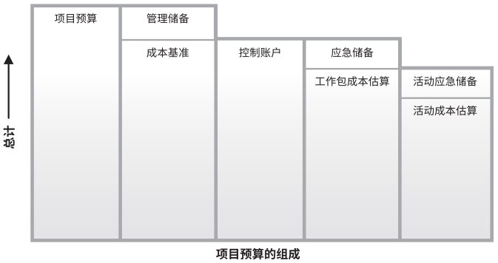
7.3 输出：成本基准
1、成本基准：经过批准的项目预算，是不同进度活动预算的总和
Notes:
只有通过正式的变更控制程序才能变更。
既包括预计的支出，也包括预计的债务。

Slide 64
7.3 输出：成本基准
1、成本基准：应按时间段分配
WBS项 | 子功能成本 （万元） | 功能成本 （万元） | 项目总成本 （万元）
项目A |  |  | 16
1. 功能1 |  | 8
1.1 子功能1 | 5
1.2 子功能2 | 3
2. 功能2 |  | 6
2.1 子功能1 | 3
2 .2 子功能2 | 2
2.3 子功能3 | 1
3. 功能3 |  | 2
Notes:
只有通过正式的变更控制程序才能变更。

Slide 65
7.3 输出：成本基准
1、成本基准：应按时间段分配
周次 | 任务 | 费用（万元）
1 | 规划 | 1
2 | 需求 | 3
3 | 设计 | 5
4 | 开发1 | 8
5 | 开发2 | 12
6 | 测试 | 14
7 | 验收 | 16
成本基准(基线)
20
15
10
5
0
成本(万)
规划
需求
设计
测试
验收
开发
2
开发
1
Notes:
只有通过正式的变更控制程序才能变更。

Slide 66
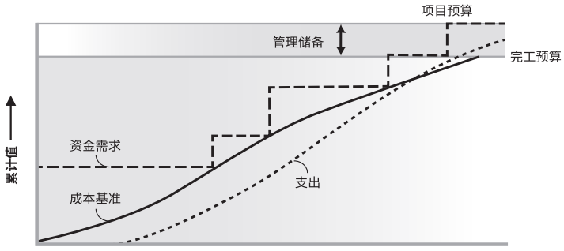
7.3 输出：项目资金需求
2、项目资金需求：根据成本基准，确定总资金需求和阶段性(年/季度)资金需求
BAC
时间
Notes:
资金通常以增量而非连续的方式投入，并且可能是非均衡的

Slide 67

7.4
控制成本

Slide 68
7.4 控制成本
控制成本：
监督项目状态，更新项目成本、管理成本基准变更
（1）发现计划的偏离
（2）及时采取纠正和预防措施
降低风险

Slide 69
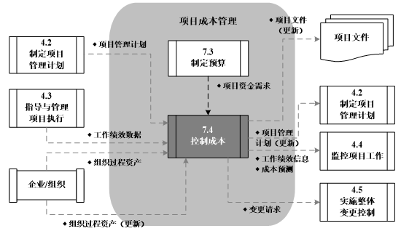
7.4 控制成本
控制成本的数据流向图

Slide 70
7.4 控制成本
输入
1、项目管理计划
2、成本基准
3、项目资金需求
4、工作绩效数据
工具与技术
1、挣值管理
2、趋势分析
3、储备分析
输出
1、成本预测
2、工作绩效信息
3、变更请求

Slide 71
7.4 工具与技术：挣值管理
挣值管理（Earned Value Management，EVM，挣值分析）
综合考虑范围、进度和资源绩效，评估项目绩效和进展
Notes:
适用于所有行业的所有项目

Slide 72
7.4 工具与技术：挣值管理
挣值管理针对每个工作包和控制账户，计算并监测三个关键指标：
序号 | 指标 | 简称 | 涵义
1 | 计划价值 | PV | 为计划工作分配的经批准的预算，不包括管理储备 A）对应成本基准 B）完工预算（BAC）：项目的总计划价值
2 | 挣值 | EV | 对已完成工作的测量值，用分配给该工作的预算表示
3 | 实际成本 | AC | 执行某工作而实际发生的成本（在给定时段内）

Slide 73
7.4 工具与技术：挣值管理
例子：一个软件项目
（1）预计需10000行代码
（2）计划项目工时10天
（3）预计每天完成1000行
（4）假设每1行代码预算1元
在第4天的监测结果：
（1）计划价值（PV）：
（2）挣值（EV），假设实际只完成了3000行：
（3）实际成本（AC）：
总完工预算（BAC）:
1*10000=10000元
完工时，
EV应达到BAC
PV=4*1000*1=4000元
EV=3000*1=3000元
实际花费5000元

Slide 74
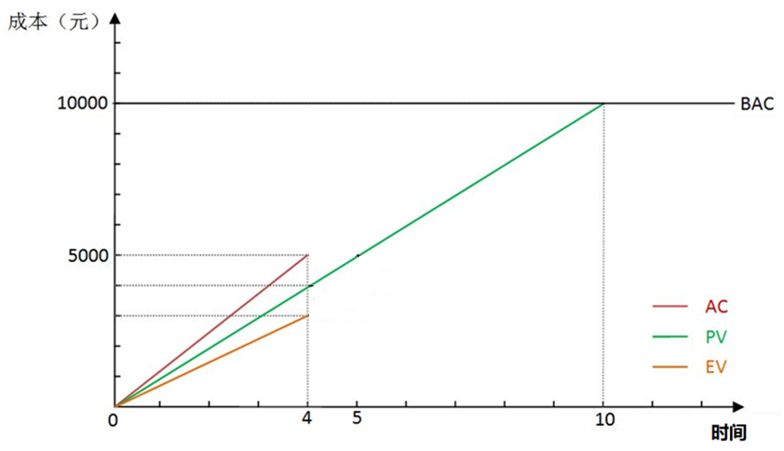
7.4 工具与技术：挣值管理
完工预算
4000
3000
监测时点
计划工时

Slide 75
7.4 工具与技术：挣值管理
给定时点，实际绩效与基准之间的偏差/绩效指标
偏差/绩效指标 | 计算公式 | 意义
1）进度偏差（SV） | SV = EV – PV | 在给定时点，项目提前或落后的进度 进度偏差最终将等于零
2）成本偏差（CV） | CV = EV – AC | 在给定时点，预算的亏空或盈余量 负的CV一般都是不可挽回的
3）进度绩效指数（SPI） | SPI = EV / PV | 测量进度效率
4）成本绩效指数（CPI） | CPI = EV / AC | 测量预算资源的成本效率
CPI是最关键的EVM指标
Notes:
应该监测实际绩效与基准之间的偏差：
进度偏差（SV）。是项目进度绩效的一种指标，表示为挣值与计划价值之差。它是指在某个给定的时点，项目提前或落后的进度，等于挣值（EV）减去计划价值（PV）。进度偏差是一种有用的指标，可表明项目进度是落后还是提前于进度基准。由于当项目完工时，全部的计划价值都将实现（即成为挣值），所以进度偏差最终将等于零。最好把进度偏差与关键路径法（CPM ）和风险管理一起使用。 公式：SV = EV – PV。
进度绩效指数（SPI）。是测量进度效率的一种指标，表示为挣值与计划价值之比。它反映了项目团队利用时间的效率。有时与成本绩效指数（CPI）一起使用，以预测最终的完工估算。当SPI小于1.0时，说明已完成工作量未达到计划要求；当SPI大于1.0时，则说明已完成工作量超过计划。由于SPI测量的是项目总工作量，所以还需对关键路径上的绩效进行单独分析，以确认项目是否将比计划完成日期提早或推迟完工。SPI等于EV与PV的比值。 公式：SPI = EV/PV。
成本绩效指数（CPI）。是测量预算资源的成本效率的一种指标，表示为挣值与实际成本之比。它是最关键的EVM指标，用来测量已完成工作的成本效率。当CPI小于1.0时，说明已完成工作的成本超支；当CPI大于1.0时，则说明到目前为止成本有结余。CPI等于EV与AC的比值。该指标对于判断项目状态很有帮助，并可为预测项目成本和进度的最终结果提供依据。 公式：CPI = EV/ AC。

Slide 76
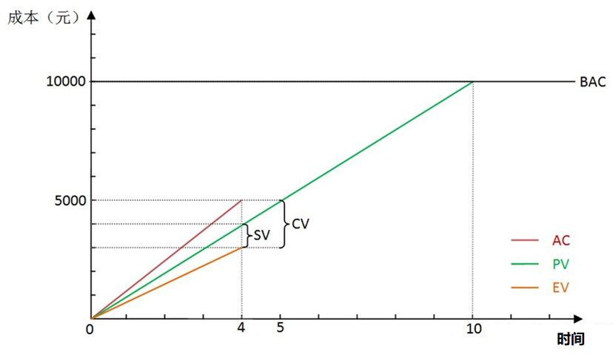
7.4 工具与技术：挣值管理
偏差/绩效指标
完工预算
SPI = EV/PV=0.75
CPI = EV/ AC=0.6
4000
CV = EV – AC= -2000
3000
SV = EV – PV= -1000
监测时点
计划工时

Slide 77
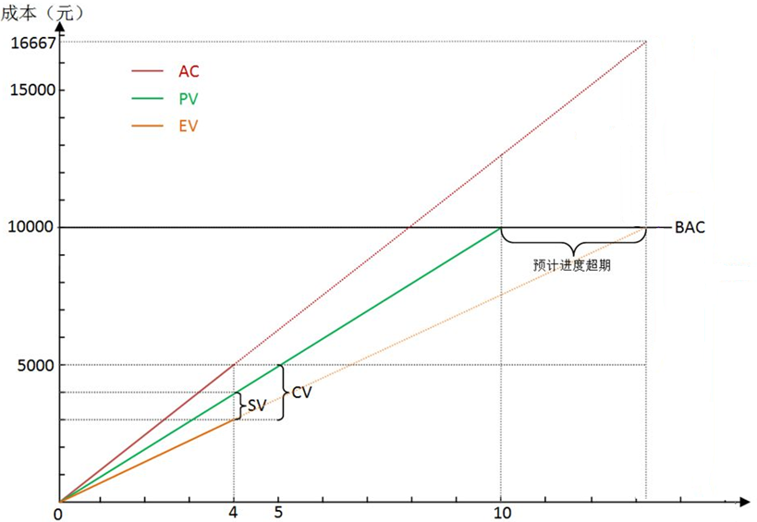
成本、进度预测
VAC
(完工偏差)
完工预算
ETC
(完工尚
需估算)
EAC
(完工估算)
VAC = BAC-EAC
ETC = EAC-AC
监测时点
计划工时
预测工时

Slide 78
7.4 工具与技术：完工估算(EAC)
预测EAC值的三种常用计算方法：
序号 | 方法 | EAC计算公式
1 | 假设将按预算单价完成ETC工作 | EAC = AC +（BAC – EV）
2 | 假设以当前CPI完成ETC工作 | EAC = BAC/CPI
3 | 假设SPI与CPI将同时影响ETC工作 | EAC = AC + [（BAC - EV）/（CPI×SPI）]
ETC
= [EV+(BAC-EV)]/CPI
=EV/CPI+ [ (BAC-EV)]/CPI
=AC +[(BAC-EV)]/CPI
Notes:
计算基于EVM数据的EAC值的三种常用方法：
假设将按预算单价完成ETC工作。这种方法承认以实际成本表示的累计实际项目绩效（不论好坏），并预计未来的全部ETC工作都将按预算单价完成。如果目前的实际绩效不好，则只有在进行项目风险分析并取得有力证据后，才能做“未来绩效将会改进”的假设。 公式：EAC = AC +（BAC – EV）。
假设以当前CPI完成ETC工作。这种方法假设项目将按截至目前的情况继续进行，即ETC工作将按项目截至目前的累计成本绩效指数（CPI）实施。 公式：EAC = BAC/CPI。
假设SPI与CPI将同时影响ETC工作。在这种预测中，需要计算一个由成本绩效指数与进度绩效指数综合决定的效率指标，并假设ETC工作将按该效率指标完成。如果项目进度对ETC有重要影响，这种方法最有效。使用这种方法时，还可以根据项目经理的判断，分别给CPI和SPI赋予不同的权重，如80/20、50/50或其他比率。 公式：AC + [（BAC - EV）/（CPI×SPI）]。
上述三种方法可适用于任何项目。如果预测的EAC值不在可接受范围内，就是对项目管理团队发出了预警信号。
软件开发预测方法期望的属性包括在短时间内提供可靠的估算，快速传达决策或行动的需要，以及使项目发起人能够选择如何使用软件开发资金。挣值跟踪、燃尽图和累积流量图提供了项目最新花费成本的指标，并能提供项目完成时成本的预测。这些机制通常以工作量（人时）为单位，或者以考虑劳动力成本加额外费用的货币为单位报告成本。
这些信息以计算量展示，但图表的可视性对项目经理、软件团队及其他干系人才是最有价值的。这些图表显示累积的进展、有多少工作量或金钱被花费在该项目中，以及还有多少要完成。它描绘了保持项目在正轨上运行需要的工作量或金钱，而不考虑分配的工作量。
对于所需资源的简单计算、分配的百分比，以及所有的相关成本，都可以放在挣值曲线图、燃尽图或累积流量图上。对一个大项目进行重新估算和重建基准往往需要大量的工作量，并且可能会发生关于范围和优先级调整或产品特性延期的重大客户讨论。对较小的项目，可能简单地使用外推法来确定交付需要的软件功能所需的成本和进度。然后项目经理和关键干系人调整要开发的功能，以便这些功能可以在指定的预算和时间内完成，或者调整预算和时间，或者它们的某种组合。

Slide 79
7.4 工具与技术：完工尚需绩效指数（TCPI）
完工尚需绩效指数（TCPI）：
为了实现特定的管理目标，剩余资源的使用必须达到的成本绩效指标
两种情况 | TCPI计算公式
为完成计划必须保持的效率 | TCPI =（BAC - EV）/（BAC - AC） 要求当前BAC可行（当前AC<BAC）
为完成当前完工估算必须保持的效率 | TCPI =（BAC - EV）/（EAC - AC）
TCPI>1 难以完成
TCPI=1 等于完成
TCPI<1 轻易完成

Slide 80
7.4 控制成本
输入
1、项目管理计划
2、成本基准
3、项目资金需求
4、工作绩效数据
工具与技术
1、挣值管理
2、趋势分析
3、储备分析
输出
1、成本预测
2、工作绩效信息
3、变更请求

Slide 81
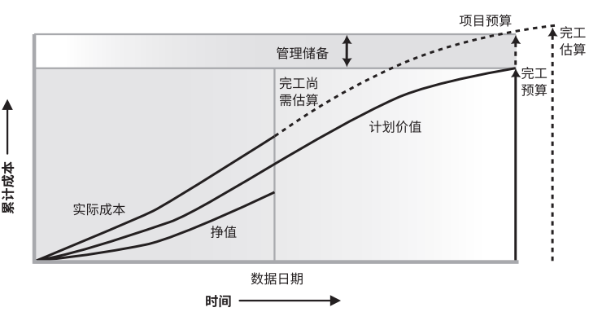
7.4 工具与技术：趋势分析
趋势分析：审查项目绩效随时间的变化情况，以判断绩效是正在改善还是正在恶化

Slide 82
7.4 控制成本
输入
1、项目管理计划
2、成本基准
3、项目资金需求
4、工作绩效数据
工具与技术
1、挣值管理
2、绩效审查
3、储备分析
输出
1、成本预测
2、工作绩效信息
3、变更请求

Slide 83
7.4 工具与技术：储备分析
储备分析：
监督项目中应急储备和管理储备的使用情况
判断是否还需要这些储备，
或者是否需要增加额外的储备

Slide 84
7.4 控制成本
输入
1、项目管理计划
2、成本基准
3、项目资金需求
4、工作绩效数据
工具与技术
1、挣值管理
2、趋势分析
3、储备分析
输出
1、成本预测（EAC）
2、变更请求
3、工作绩效信息
工作绩效信息：
WBS各组件（尤其是工作包与控制账户）的CV、SV、CPI、SPI、TCPI和VAC值，都需要记录下来，并传达给相关干系人。
记录到《挣值状态报告》中
Notes:
挣值状态报告显示详细的数学指标，反应项目的健康状态。

Slide 85
总 结
7.1 规划成本管理
7.2 估算成本
7.3 制定预算
7.4 控制进度
规划过程组
监控过程组

Slide 86
7 项目成本管理
项目成本管理各过程的数据关系
1
2
3
4
控制成本

Slide 87
学习目标
1、理解成本管理各个过程的作用
2、了解成本管理各个过程的重要输入和输出
3、掌握估算成本的常用方法
4、了解制定预算的基本方法
5、重点掌握挣值管理技术

